Slide 1
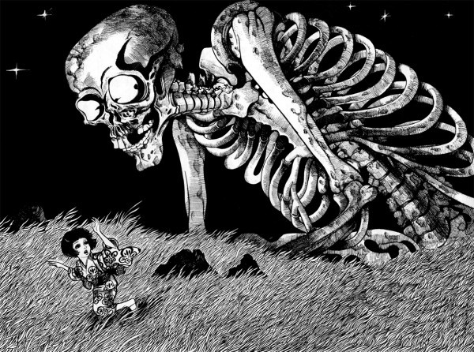
Les yokaï

Slide 2
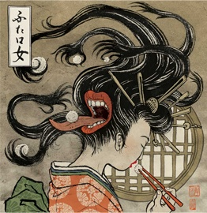
Plan
Introduction
Histoire des Yokaï
Types de Yokaï
Influence sur le temps

Slide 3
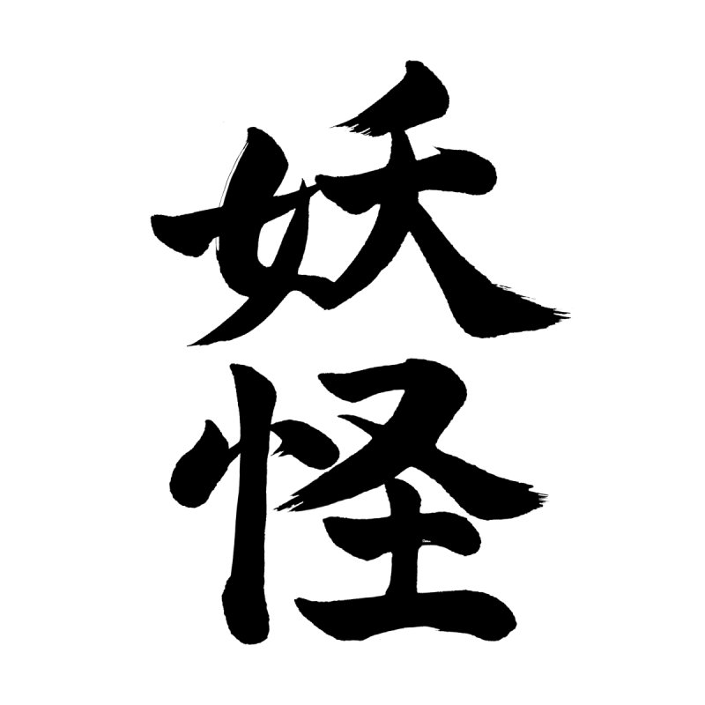
Introduction
Le mot Yokai est composé du kanji -Yô signifiant « attirant », « ensorcelant » ou « calamité » et du kanji –Kaï « apparition » ou « mystérieux ».

Slide 4
Les différentes périodes japonaises du Yokai
Période Actuelle
Période de NARA
Période de EDO
Etat du Japon
710 - 784
1603 – 1868
1945 – Aujourd’hui

Slide 5
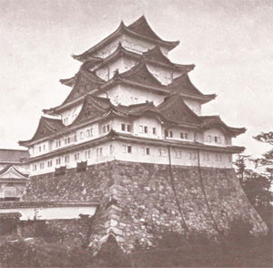
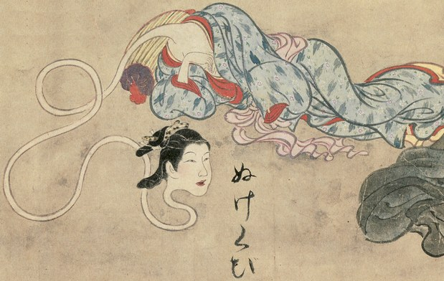
Histoire des Yokai
Le japon sous l’ère Edo (1603 -1868)
Représentation d’un yokai sous l’ère Edo

Slide 6
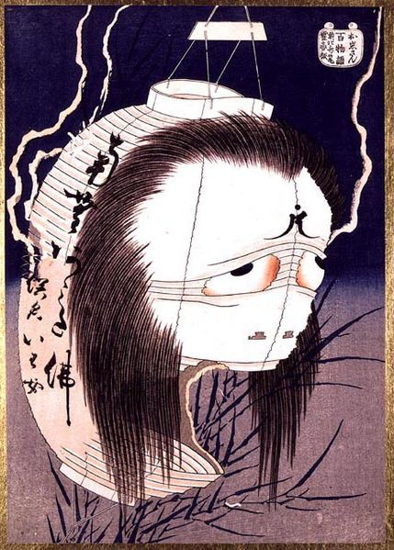
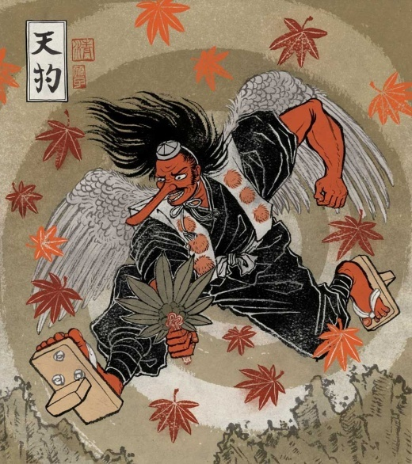
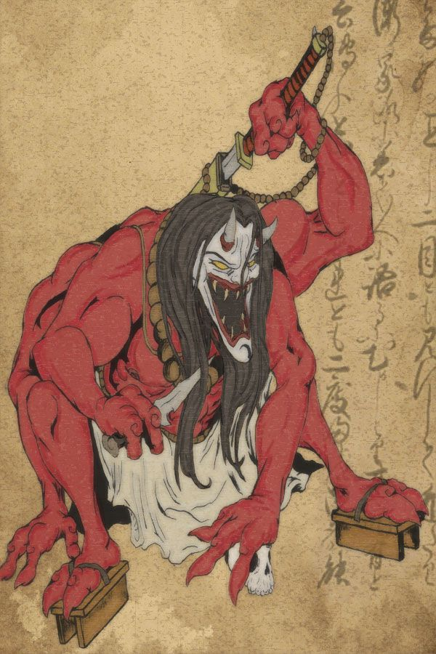
Types de Yokai
Tsukumogami
Tengu
Oni

Slide 7
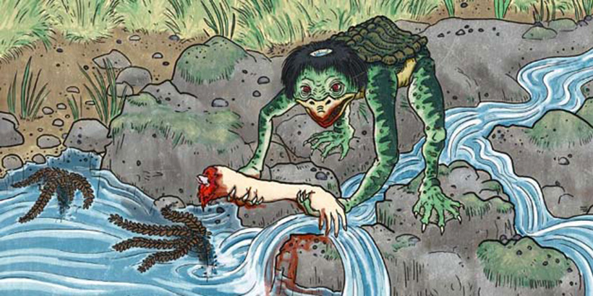
Influence sur le temps : dans le passé…

Slide 8
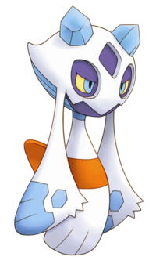
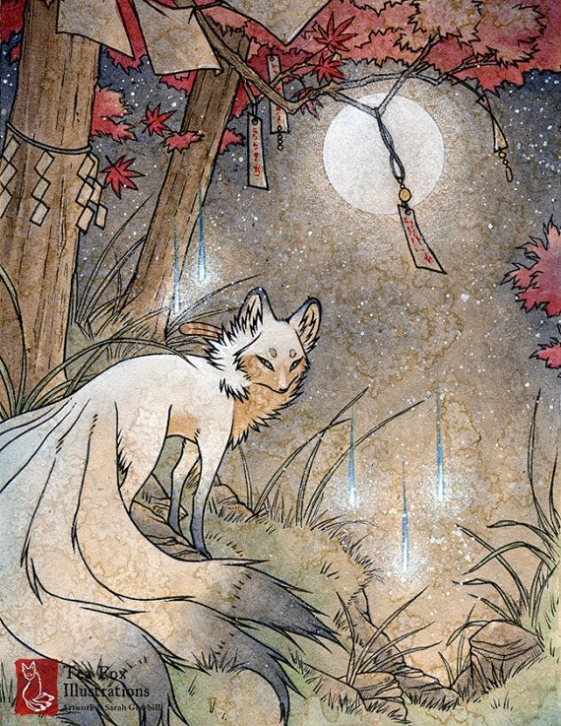
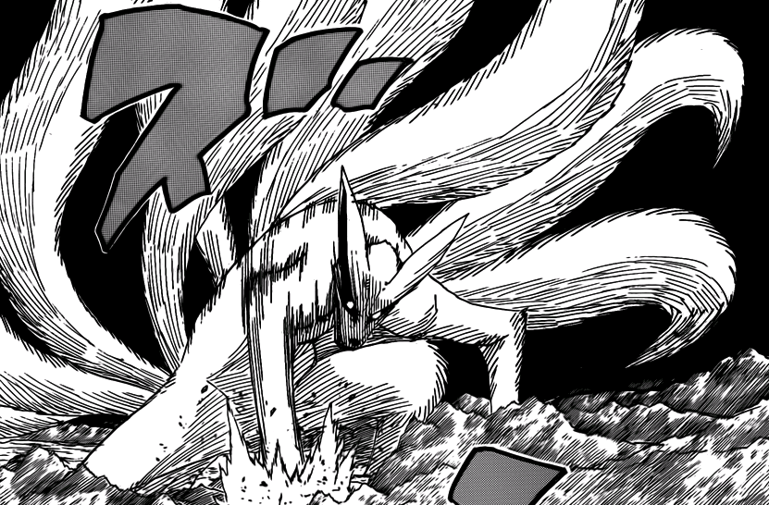
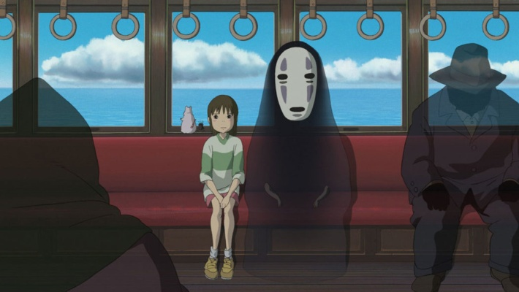
Influence sur le temps : dans le présent…
Les jeux vidéos
Les films
Les livres, mangas
Les peintures

